Slide 1
UỶ BAN NHÂN DÂN TP THÁI NGUYÊN
------***-------
Chào mừng các thầy cô đến dự giờ
LỚP 8A4
GVGD: Lưu Thị Thắm
ĐƠN VỊ CT: Trường THCS Thịnh Đức
Thái Nguyên - 2023

Slide 2
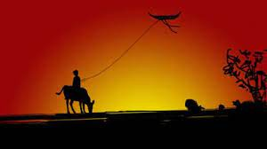
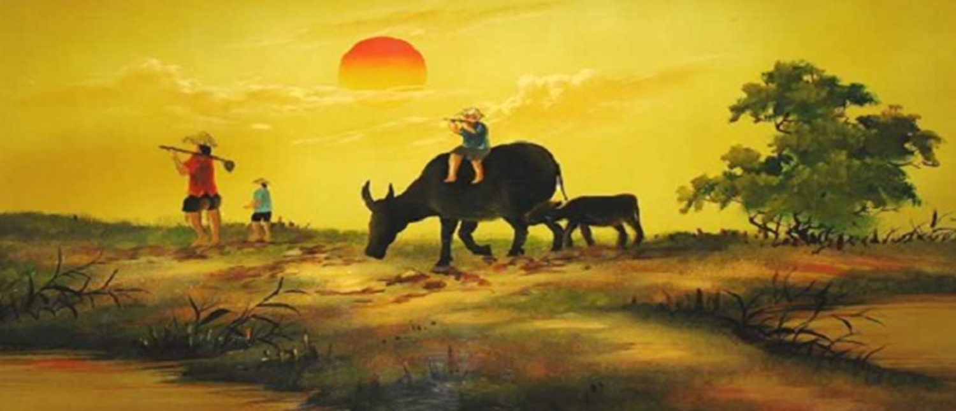
HOÀNG HÔN

Slide 3



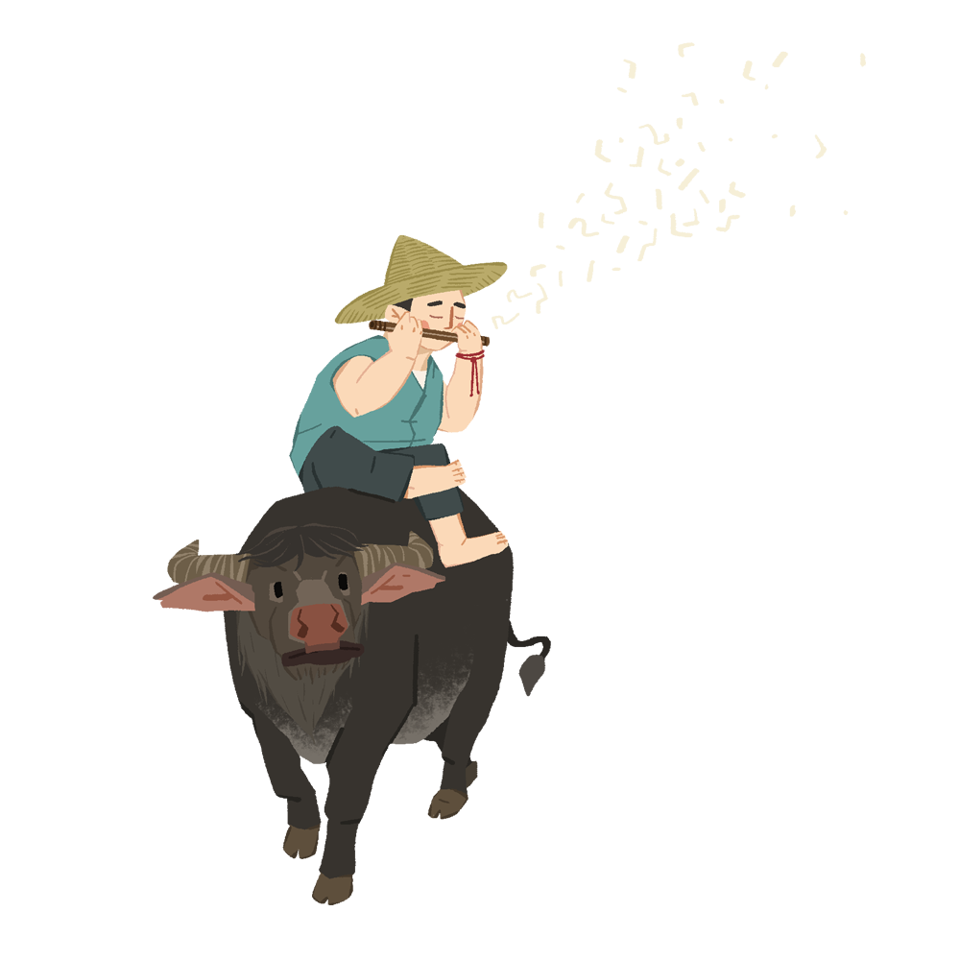

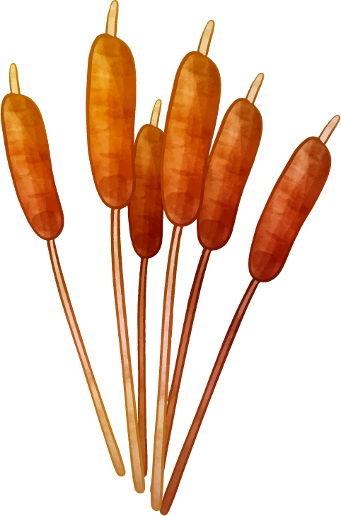
Awesome words
Tiết 17
Văn bản: THIÊN TRƯỜNG VÃN VỌNG
( Ngắm cảnh Thiên Trường trong buổi chiều tà)
-Trần Nhân Tông-

Slide 4
Ý nghĩa nhan đề bài thơ
Thiên Trường: Quê hương của nhà thơ (Nam Định ngày nay)
Vãn: Buổi chiều
Vọng: Ngắm nhìn từ xa
=> Ngắm cảnh Thiên Trường trong buổi chiều tà

Slide 6
THIÊN TRƯỜNG VÃN VỌNG
(Ngắm cảnh Thiên Trường trong buổi hoàng hôn)
- Trân Nhân Tông-
Phiên âm
Thôn hậu, thôn tiền đạm tự yên,
Bán vô, bán hữu tịch dương biên.
Mục đồng địch lý quy ngưu tận,
Bạch lộ song song phi há điền.
Dịch nghĩa
Trước thôn, sau thôn đều mờ mờ như khói phủ,
Bên bóng chiều cảnh vật nửa như có, nửa như không.
Trong tiếng sáo, mục đồng lùa trâu về hết,
Từng đôi cò trắng hạ xuống ruộng.
Dịch thơ
Trước xóm sau thôn tựa khói lồng,
Bóng chiều dường có lại dường không.
Mục đồng sáo vẳng trâu về hết,
Cò trắng từng đôi liệng xuống đồng

Slide 7
Hoạt động nhóm
Nhóm 1,2: tìm hiểu về tác giả ( Con người, cuộc đời, đặc điểm thơ…)
Nhóm 3,4: tìm hiểu về tác phẩm (Hoàn cảnh ra đời, đề tài, thể thơ, phương thức biểu đạt, bố cục)

Slide 8
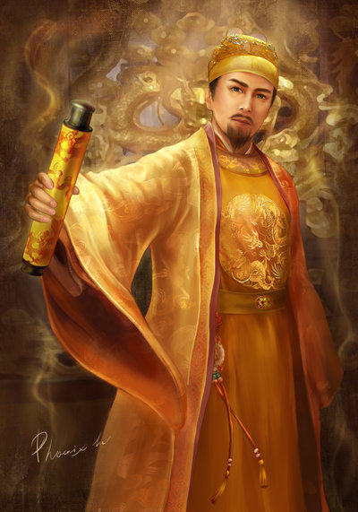
Tác giả
Trần nhân Tông tên thật Trần Khâm con cả của Trần Thánh Tông.
Là vị vua thứ ba của nhà Trần, vị hoàng đế anh minh, sáng suốt.
Ông là vị thiền sư đắc đạo sáng lập dòng thiền Trúc Lâm Yên Tử.
Là thi nhân có đóng góp quan trọng cho nền văn học dân tộc.
Notes:
Giáo án của Thảo Nguyên 0979818956

Slide 9
* Đặc điểm thơ:
+ Tràn đầy cảm hứng yêu nước và hào khí Đông A.
+ Cảm xúc tinh tế, lãng mạn, sâu sắc mà vẫn gần gũi, thân thuộc.
+ Ngôn ngữ thơ hàm xúc. Hình ảnh chân thực, bình dị giàu ý nghĩa ẩn dụ, tượng trưng
+ Thể hiện cái nhìn trìu mến, nâng niu; tình cảm gắn bó với cảnh sắc thiên nhiên và cuộc sống.

Slide 10
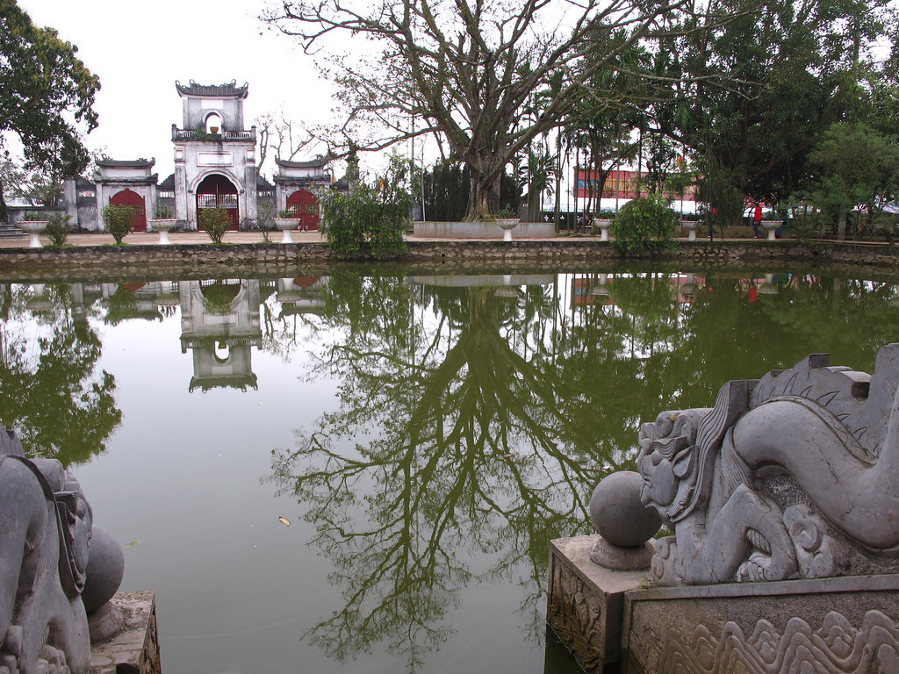
Tác phẩm
Hoàn cảnh sáng tác: Nhân dịp tác giả về thăm quê cũ ở Thiên Trường
Đề tài:Tình yêu quê hương đất nước.
Thể thơ: Thất ngôn tứ tuyệt Đường luật.
PTBĐ chính: Biểu cảm
Bố cục: 2 phần
- Hai câu thơ đầu: Bức tranh thiên nhiên
- Hai câu sau: Bức tranh cuộc sống
2. Bài thơ Thiên Trường vãn vọng
b. Tìm hiểu từ khó, chú giải
c. Hoàn cảnh sáng tác
d. Đề tài và thể thơ
- Đề tài: tình yêu quê hương đất nước.
- Thể thơ: Thất ngôn tứ tuyệt Đường luật.

Slide 11
Thôn hậu, thôn tiền đạm tự yên,
Bán vô, bán hữu tịch dương biên.
Mục đồng địch lý quy ngưu tận,
Bạch lộ song song phi há điền.
Luật: luật trắc
T
Niêm: câu 2,3
B
Vần: Gieo vần tiếng cuối câu 1,2,4
B

Slide 13
Thôn hậu thôn tiền đạm tử yên,
Bán vô bán hưu tịch dương biên.
Dịch thơ
Trước xóm sau thôn tựa khói lồng,
Bóng chiều dường có lại dường không

Slide 14
? Bức tranh thiên nhiên được miêu tả trong khoảng thời gian, không gian, cảnh vật nào?
? Chỉ ra những biện pháp nghệ thuật được sử dụng trong 2 câu thơ đầu?
? Qua đó em thấy bức tranh thiên nhiên ở phủ Thiên Trường hiện lên như thế nào?

Slide 15
Phiếu học tập
Yếu tố | Thể hiện | Mỗi quan hệ giữa thời gian, không gian, cảnh vật
Thời gian
Không gian
Cảnh vật
Biện pháp NT
Nhận xét về bức tranh thiên nhiên:

Slide 16

TIÊU CHÍ ĐÁNH GIÁ HOẠT ĐỘNG NHÓM
Tiêu chí |  | Điểm | HS chấm
Nội dung | - Trả lời đúng, đủ nội dung câu hỏi | 30
 | - Khái quát được bức tranh thiên nhiên nơi làng quê | 20
Trình bày sản phẩm | - Lời nói rõ ràng, truyền cảm. - Ấn tượng, sáng tạo, thể hiện tư duy độc đáo và logic cao. | 20
 | - Trả lời câu hỏi của GV và nhóm khác (nếu có) | 10
Hiệu quả làm việc của nhóm | -HS làm việc tính cực, chủ động | 20
Tổng điểm |  | 100

Slide 18
Yếu tố | Thể hiện | Mỗi quan hệ giữa thời gian, không gian, cảnh vật
Thời gian | Chiều tà | - Khung cảnh đặc trưng của buồi chiều tà nơi làng quê: trước thôn, sau thôn đều “mờ mờ như khói phủ”
Không gian | Trước xóm, sau thôn
Cảnh vật | Bán vô bán hữu
Biện pháp NT | Hình thức đối “tiền” – “hậu”, “vô” – “hữu” Điệp ngữ: bán vô, bán hữu
=> Bức tranh thiên nhiên lúc chiều tà độc đáo, không khí tĩnh lặng, vừa thực, vừa ảo, mơ màng nên thơ.

Slide 19
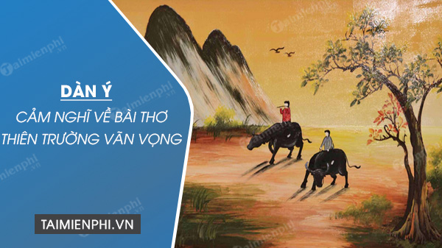

Slide 21
Mục đồng địch lí quy ngư tận,
Bạch lộ song song phi hạ điên
Dịch thơ
Mục đồng sao vẳng, trâu về hết
Cò trắng từng đôi liệng xuống đồng

Slide 22
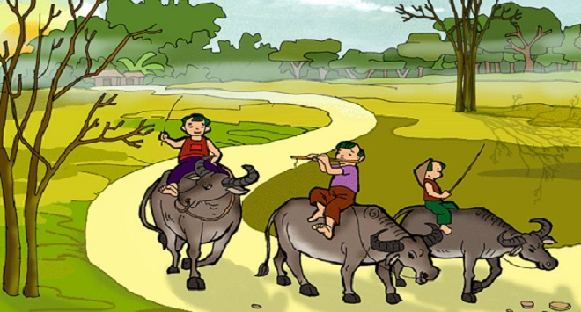
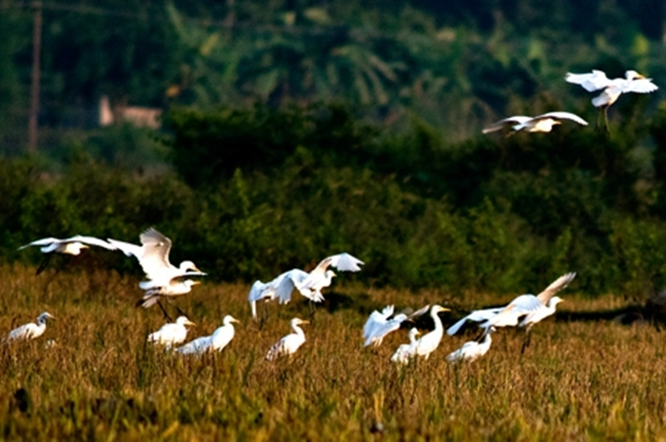
Hình ảnh
Trẻ chăn trâu
Từng đôi cò trắng

Slide 23
Âm thanh: âm thanh tiếng sáo mục đồng cất lên
Màu sắc: màu trắng của cánh cò
Nghệ thuật: lấy động tả tĩnh
=> Bức tranh cuộc sống bình dị, gần gũi, quen thuộc với làng quê Việt Nam.

Slide 24
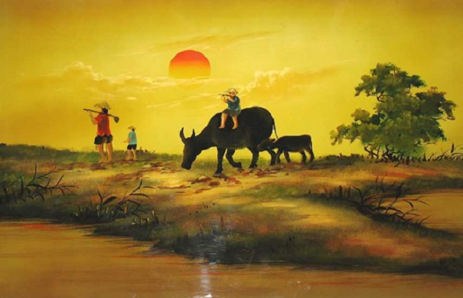
Trình tự khoảng không gian được miêu tả
Từ xa tới gần
Không gian
Trải dài
Từ cao xuống thấp

Slide 25

Tâm trạng, cảm xúc của nhà thơ
Tình yêu thương, thái độ trân trọng dành cho thiên nhiên, con người, cuộc sống.
Niềm vui, hạnh phúc trước cuộc sống thanh bình của nhân dân;...

Slide 26
1. Nghệ thuật
-Thể thơ thất ngôn tứ tuyệt Đường luật
- Sử dụng biện pháp điệp ngữ và phép đối
- Từ ngữ, hình ảnh giàu sức gợi cảm.

Slide 27

2. Nội dung
Khắc hoạ bức tranh cuộc sống bình yên, thơ mộng nơi làng quê trong buổi chiều tà
Cảm nhận được vẻ đẹp trong tâm hồn của tác giả: Tình yêu quê hương, đất nước sâu nặng

Slide 28

LUYỆN TẬP
*Viết kết nối với đọc
Viết đoạn văn (khoảng 7-9 câu) trình bày cảm nhận của em về nhan đề hoặc một hình ảnh đặc sắc trong bài thơ “Thiên Trường vãn vọng”.
Notes:
Giáo án của Thảo Nguyên 0979818956

Slide 29

HƯỚNG DẪN VỀ NHÀ
Học bài, làm các bài tập. Học thuộc phần phiên âm
Em hãy vẽ lại bức tranh buổi chiều ở Phủ Thiên Trường theo tưởng tượng của mình.
Vẽ sơ đồ tư duy bài học
Chuẩn bị bài: Thực hành Tiếng Việt

Slide 30


Xin chân thành cảm ơn!

Slide 31



Câu 1 : Trần Nhân Tông là vị vua thứ mấy của nhà Trần?
A. Thứ 3
B . Thứ 4
C. Thứ 5
D. Thứ 6

Slide 32
Câu 2 : Bài thơ Thiên Trường vãn vọng của Trần Nhân Tông được làm theo thể thơ gì?
A. Thất ngôn bát cú
B. Thất ngôn tứ tuyệt
C. Ngũ ngôn tứ tuyệt
D. Ngũ ngôn bát cú

Slide 33



Câu 3: Phủ Thiên Trường thuộc địa phương nào?
A. Hà Nam
B. Hà Nội
C. Nam Định
D. Ninh Bình

Slide 34
Câu 4: Bài thơ miêu tả cảnh vật vào thời điểm nào trong ngày?
A. Cảnh đêm
B. Cảnh buổi sớm
C. Cảnh trưa
D. Cảnh buổi chiều

Slide 35
Gợi ý đoạn văn tham khảo
Đoạn 1:
1) Nhan đề Thiên Trường vãn vọng (Ngắm cảnh Thiên Trường trong buổi chiều tà) là một nhan đề giàu ý nghĩa. Trước tiên, nhan đề gợi ra thời gian và không gian ngắm cảnh . Thời điểm ngắm cảnh lúc hoàng hôn, cuối ngày. Đây là thời điểm đẹp, thường gợi cảm xúc trong lòng người. Phủ Thiên Trường vốn là nơi phát tích của nhà Trần, nơi gắn với những cung điện lầu son gác tía nguy nga tráng lệ . Tuy vậy, trong ánh nhìn của vị vua thi sĩ, Người lại hướng đến những vẻ đẹp bình dị, thân thuộc của thiên nhiên, đời sống với điểm nhìn từ xa “vãn vọng”.

Slide 36
Phải chăng nhà vua muốn bao quát, thu vào mắt mình tất cả vẻ đẹp của bức tranh toàn cảnh Thiên Trường, để bộc lộ niềm hạnh phúc trước cuộc sống bình dị, đời thường của nhân dân. Say đắm trước vẻ đẹp mơ màng của chốn thôn dã, nhà vua tức cảnh sinh tình mà sáng tác nên áng thơ bất hủ “Thiên Trường vãn vọng”.

